Slide 1
Magnit linzalar va ularning qo’llanilishi
Iskandarova aziza
Ergashova shaxlo

Slide 2
Reja
1.Magnit linzalar haqida umumiy tushuncha
2.Magnit linzalarning fizikaviy asoslari
3.Magnit linzalarning asosiy turlari
4. Magnit linzalarning qo’llanilishi

Slide 3
Magnit linza – bu magnit Lorens kuchi yordamida harakatlanuvchi zaryadlangan zarralarni, masaln, elektronlar yoki ionlarni fokuslash yoki og’dirish uchun mo’ljallangan qurilma. Uning kuchini ko’pincha elektromagnitlardan foydalanish orqali o’zgartirish mumkin.

Slide 4
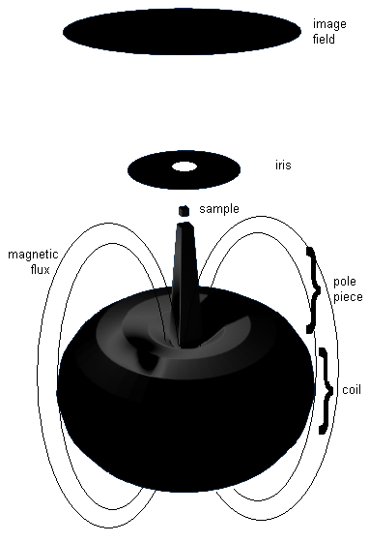
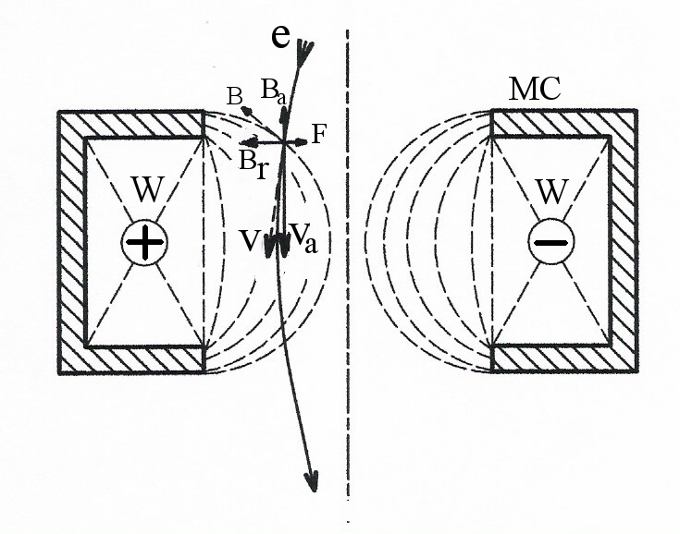

Slide 5
Ishlash prinsipi
Magnit maydon chiziqlari shimoliy qutbdan(+)chiqib janubiy qutbga(-) kiradi. Qutb uchlarining shakli magnit maydonning markaziy o’q atrofida radial va azimutal komponentalarga ega bo’lishini ta’minlaydi. Zarracha magnit maydonga kiritilganda F(lorens)kuchi Zarra tezligiga va magnit maydon induksiyasiga perpendikulyar bo’ladi. B vektorning Br-radial, Ba-azimuthal komponentalari. Zarrachaga azimuthal yo’nalishda kuch ta’sir etib, traektoriyasi buraladi. Shu ikkala r va a yo’nalishdagi tezliklar va komponentalar o’zaro ta’sirlashib zarrachani markaziy o’qqa yaqinlashtiradi yoki uzoqlashtiradi. MC magnit linzaning magnit o’tkazuvchanligi yuqori materialdan yasalganligini ko’rsatadi.
Xulosa: Magnit linza harakatlanayotgan zaryadlangan zarralarga Lorens kuchini ta’sir etish orqali ularning traektoriyasini o’zgartiradi va ularni fokuslaydi. Qutb uchlarining shakli va magnit maydonining konfiguratsiyasi fokuslash effektini ta’minlaydi.

Slide 6
Magnit va optik linzalar o’rtasidagi farqlar
O’xshashliklar
Farqlar
Ishlash prinsipi(optic-yorug’lik, magnit-magnit maydon)
Materiallar (shisha,ferromagnit)
Qo’llanilishi(optic asboblarda, MRT)
Ko’rish qobiliyati(yorug’likni ko’rish uchun, elektronlarning harakatini boshqarish uchun)
Ma’lumotlarni o’zgartiradi(optic linza- yorug’likni, magnit linza-magnit maydonni)
Ma’lumotlarni qayta ishlash(optic tizimlar,magnit tizimlar)
O’zining yo’nalishida kerakli

Slide 7
Magnit linza
Optik linza

Slide 8
Magnit linzalarning fizikaviy asoslari

Slide 10
Magnit linzalarning turlari

Slide 11
Dumaloq magnit linzalar
Oddiy salenoidli linzalar

Slide 12
Immersion linzalar

Slide 13
Magnit linzalarning asosiy qo’llanilish sohalari

Slide 16
xulosa

Slide 17
Foydalanilgan saytlar

Slide 18
E’tiboringiz uchun Rahmat ☺

